Slide 1

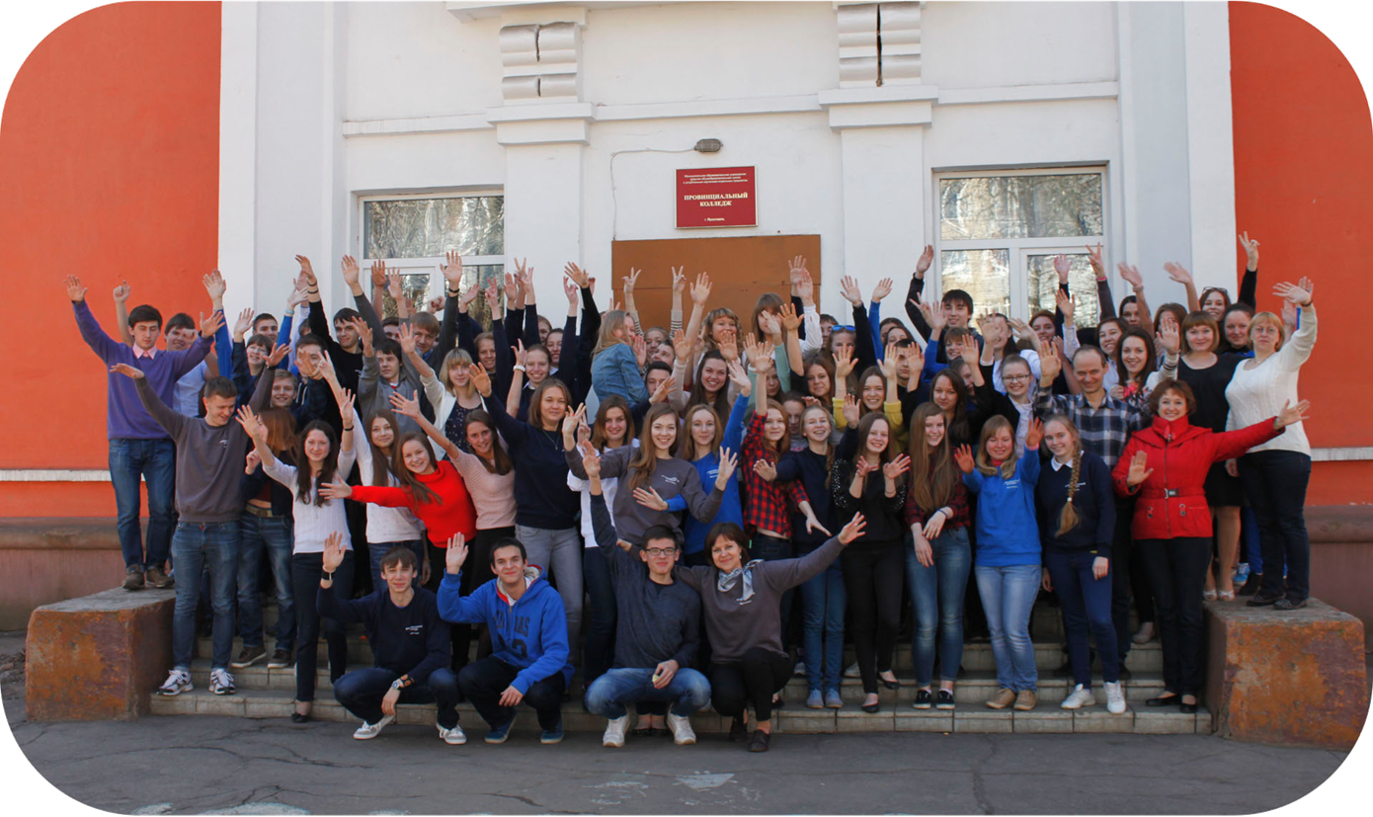
Государственное общеобразовательное учреждение Ярославской области «Средняя школа «Провинциальный колледж»

Slide 2
Средняя школа «Провинциальный колледж»
Старшая профильная школа
Центр дополнительного образования детей «Открытие»
Профильные
классы
Система предмет-
ных семинаров
Научная конферен-
ция «Открытие»
Образова-
тельный лагерь для старше-
классников

Slide 3
Обучение в 10-11 классе
Профили обучения
гуманитарный (гуманитарный + социально-гуманитарный)
технологический
естественнонаучный
социально-экономический

Slide 4
Учебный план
Гуманитарный профиль | Социально-экономический профиль | Технологический профиль | Естественнонаучный профиль
Русский язык Б Иностранный язык БУ Физическая культура Б ОБЖ Б Астрономия Б
Математика Б | Математика У
Литература БУ | Литература Б
История БУ | История Б
 |  |  | Химия У Биология У
Обществознание Б |  | Обществознание Б | Обществознание Б
Экономика У |  | Информатика У
Право У |  | Физика УБ | Физика Б

Slide 5
Программы по предметам
Обеспечивают углубленную подготовку учащихся в соответствии с выбранным профилем.
Предполагают высокий базовый уровень знаний.
Направлены на подготовку к поступлению и успешное обучение в вузах.

Slide 6
Индивидуальный проект
Исследовательский проект
Выполняется обязательно каждым учащимся
Ориентирован на подготовку к обучению в вузах
Основы исследовательской деятельности
Школьные научные конференции
1. Представление исследовательского аппарата
Индивидуальная поддержка
2. Защита промежуточных результатов, получение рекомендаций
3. Представление завершенного исследования

Slide 7
Внеурочная деятельность
Работа над индивидуальным проектом.
Регулярные занятия творческих, интеллектуальных, спортивных и др. объединений.
Нерегулярные занятия.
Общешкольные мероприятия; мероприятия, проводимые классными руководителями.

Slide 8
Центр дополнительного образования детей «Открытие»
Российская научная конференция школьников «Открытие»
Городская программа "Открытие"
Психология
Биология
Экология
Химия
Физика
Математика
Информатика
Право
Экономика
История
Литературоведение
Культурология
Социально-политические науки
География
Педагогика
Языкознание
(Русский и иностранные языки)

Slide 9
Задачи классного руководителя
Сопровождение ребенка в период адаптации к учебному процессу и к новому учебному заведению, к классу.
Сопровождение индивидуальных образовательных программ старшеклассников (тьютерское сопровождение).
Сопровождение профориентационной составляющей в воспитательной системе.
Сопровождение учащихся во внеурочной деятельности.
Контроль за соблюдением сроков написания проекта учащимися.
Первоначальная задача - своевременно выявить потенциал ученика и вести его в нужном направлении, в соответствии с его возможностями

Slide 10
Служба психологического сопровождения
Психологическое сопровождение учебной деятельности
Психологическое сопровождение перехода на новый образовательный уровень, адаптации в новых условиях
Психологическое сопровождение воспитательной деятельности и профилактики
Психологическое сопровождение деятельности по сохранению и укреплению здоровья обучающихся
Психологическое сопровождение профессионального самоопределения, предпрофильной подготовки и профильного обучения обучающихся
Элективный курс «Психология» для обучающихся 10 классов: мотивация к учебному процессу перерастает в осознанный выбор обучающихся

